Slide 1

Муниципальное бюджетное дошкольное
образовательное учреждение «Детский сад №1 Берёзка»
поселка Мостовского муниципального образования Мостовский район
« ДЕНЬГИ И ИХ ЗНАЧЕНИЕ?
Воспитатель:
Ляшенко Ирина Викторовна

Slide 2
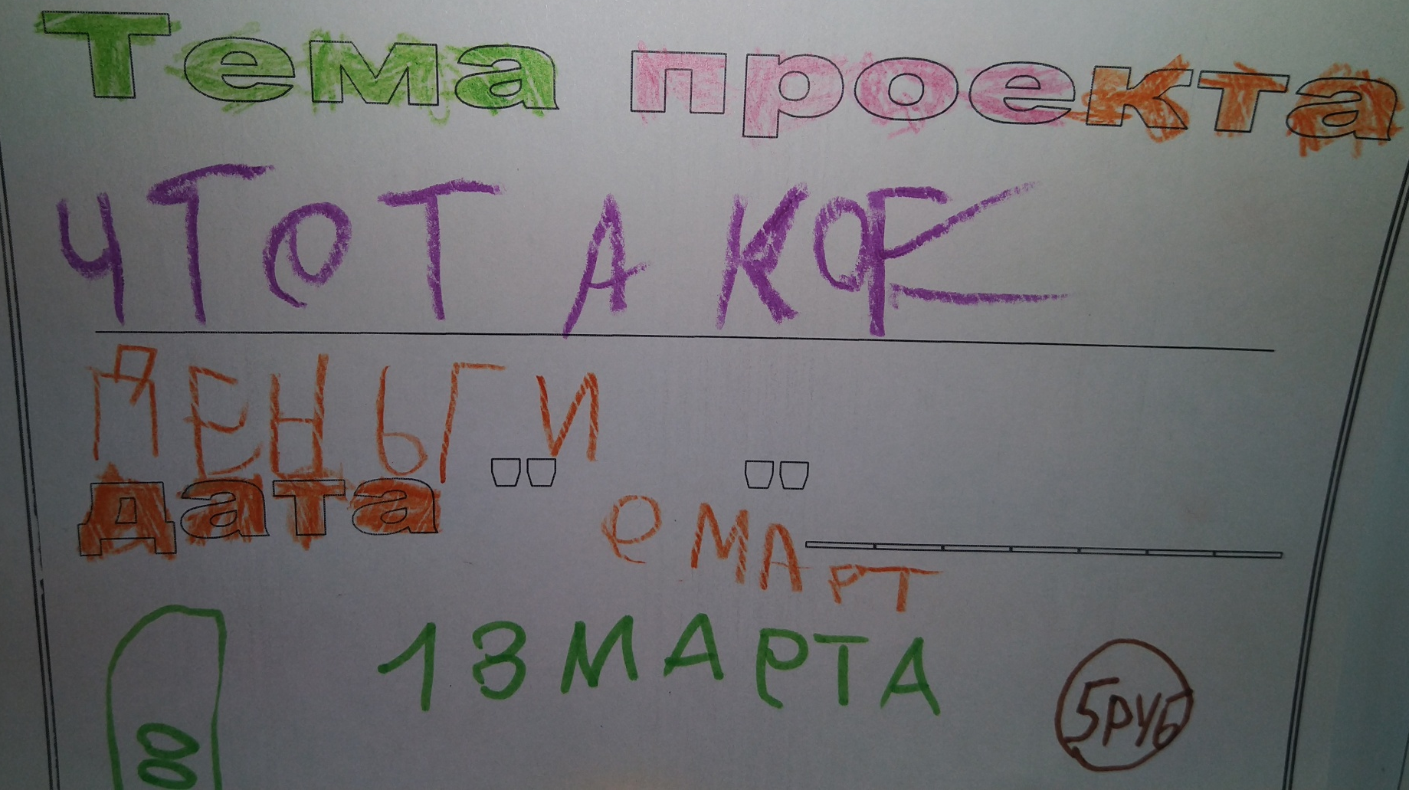

Slide 3

ЗАДАЧИ ПРОЕКТА:
Социально- коммуникативное развитие:
1.Совершенствовать умение детей в процессе общения понимать и уважать точку зрения других и согласовывать собственные интересы с интересами других людей.
2.Продолжаемформировать умение планировать совместную и самостоятельную деятельность.
3. Развивать умение рационально распоряжаться своим временем.
4.Воспитывать организованность, собранность, точность, обязательность, пунктуальность.
Познавательное развитие:
5.Актуализировать представления детей о понятии монеты и купюры;
6. Формировать у детей желание научиться в деньгах;
7.Стимулировать поисковую деятельность в процессе сбора информации по теме: «Что такое деньги?»;
8. Расширять представления детей о том, как складывается семейный бюджет, для каких целей нужны деньги;
9. Развивать исследовательский интерес, любознательность. Творческое воображение;
10. Дать возможность применять полученные знания на практике;

Slide 4
Речевое развитие:
11.создавать условия для речевого творчества в процессе составлении сказок, загадок о деньгах;
12.Закреплять умение самостоятельно заполнять «Азбуку проекта»;
13.продолжать формировать предпосылки обучения грамоте через чтение и звуковой анализ ключевых слов проекта;
14.Развивать навыки использования в речи слов, обозначающих временные категории, развивать творческую активность;
Художественно- эстетическое развитие:
15.Дать возможность применить на практике полученные умения в лепке, рисовании, аппликации при изготовлении монет, купюр.
16. Продолжать учить анализировать свои творческие результаты, обмениваться с другими мнениями на эту тему.
17. Развивать умение находить в повседневных предметах и материалах возможность художественного выражения.
18. Продолжать воспитывать желание участвовать в коллективной работе; умение разбиваться на небольшие группы и согласованно работать.
Физическое развитие:
19.Дать возможность реализовывать потребности в движении через организацию подвижных игр по теме проекта.
20.способствовать развитию у детей двигательной активности, используя подвижные игры и физические упражнения;
21.Воспитывать умение играть дружно, проявлять самостоятельность и активность в играх и упражнениях;

Slide 5
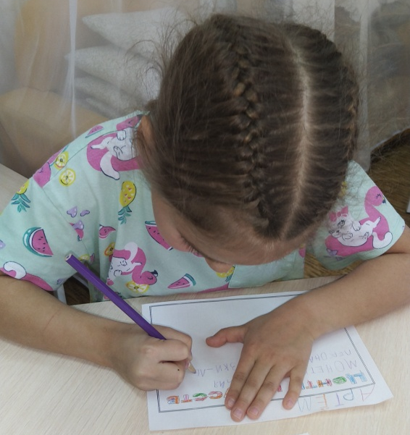
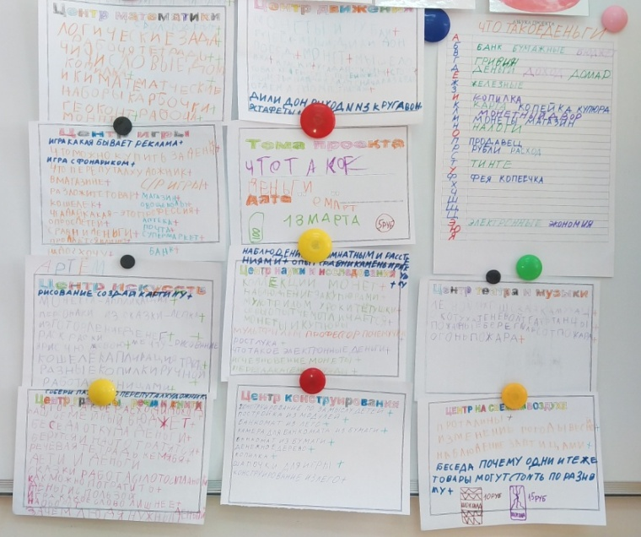
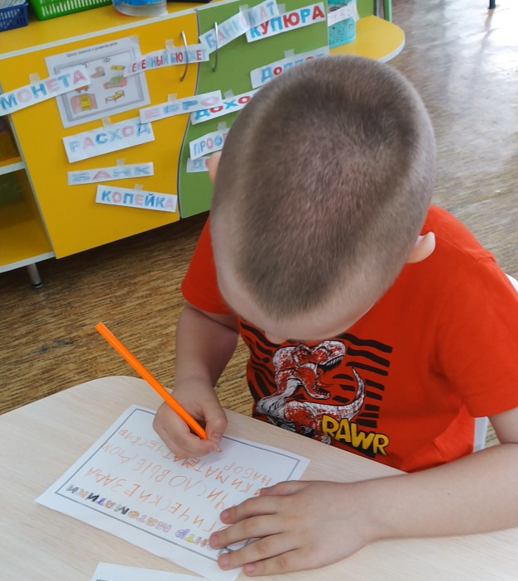
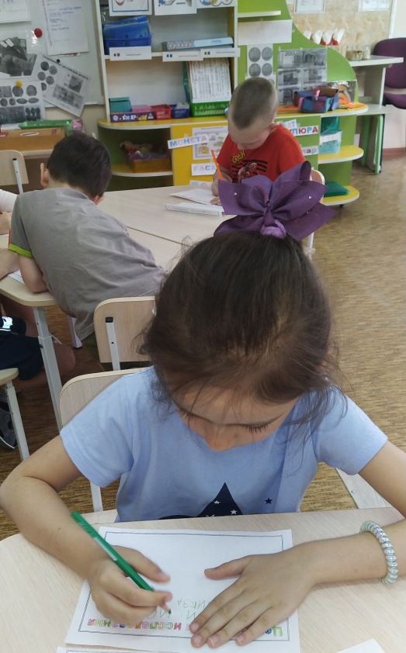
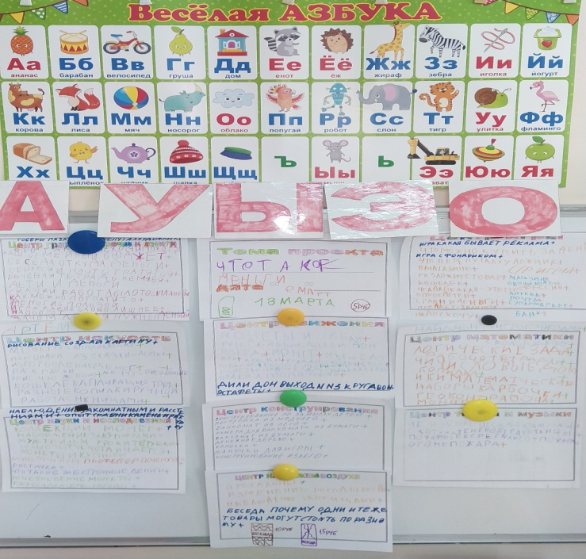
Лотос - план

Slide 6
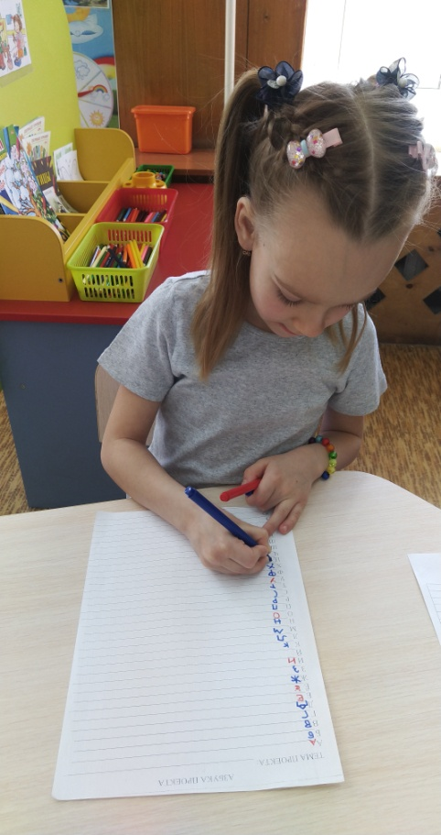
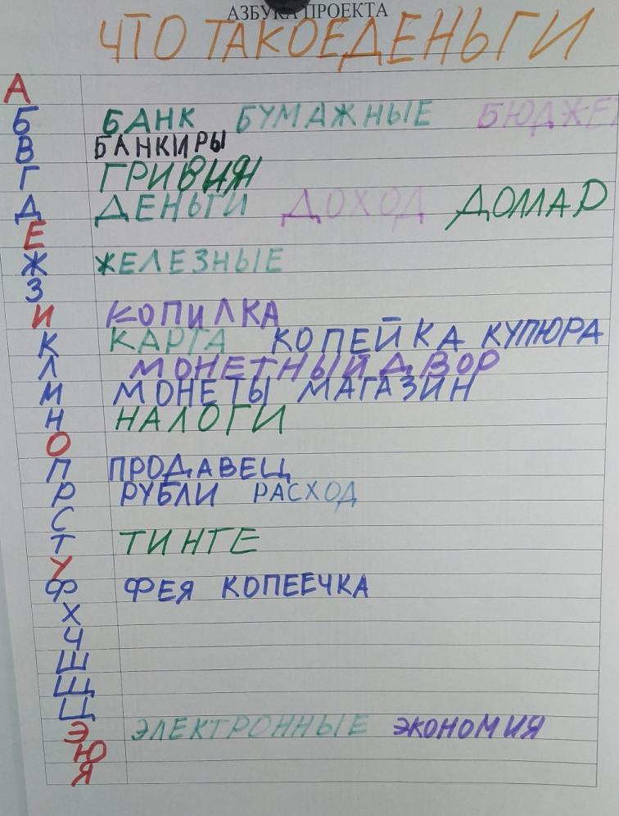
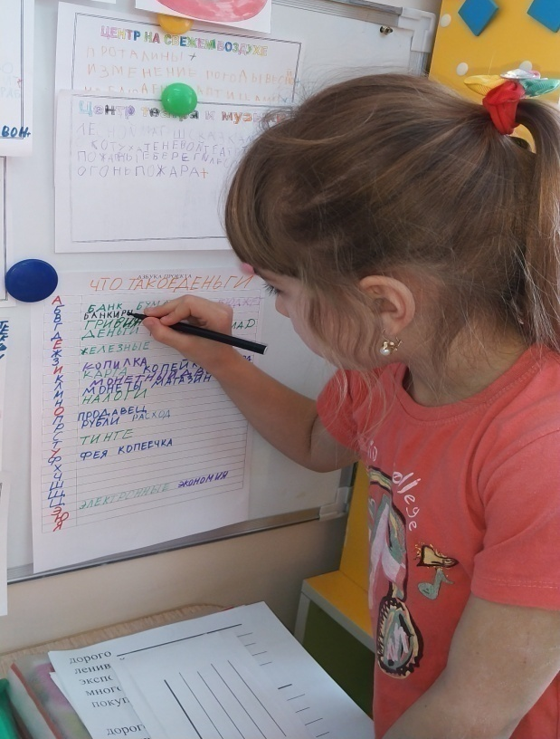

Slide 7
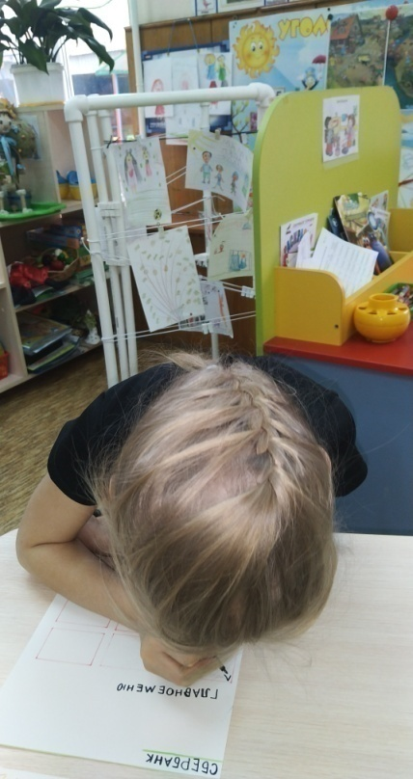
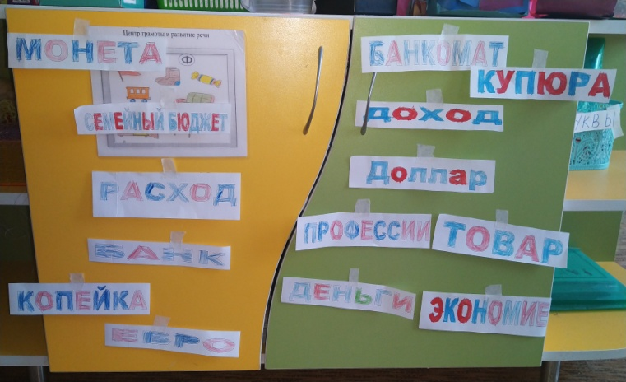
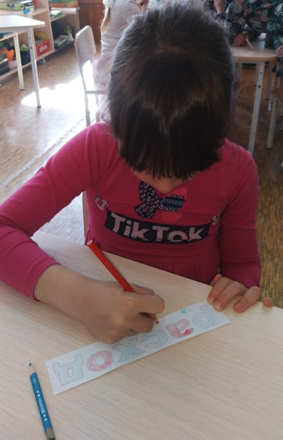
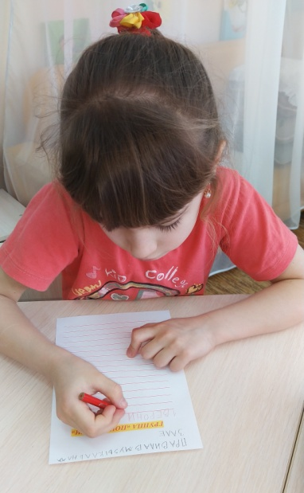
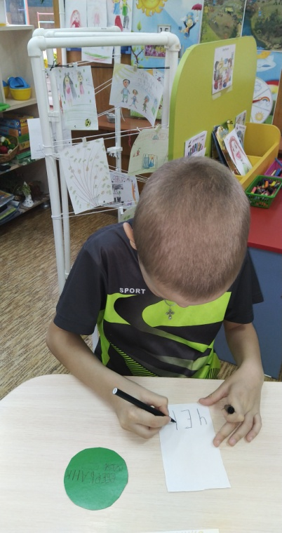
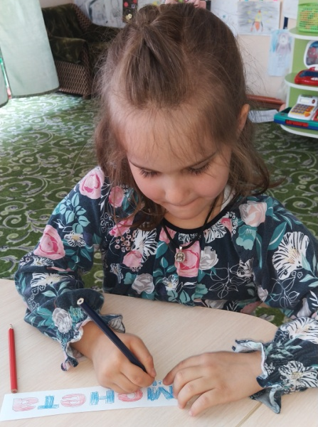
Исследуем ключевые слова из «Азбуки деньги»

Slide 8
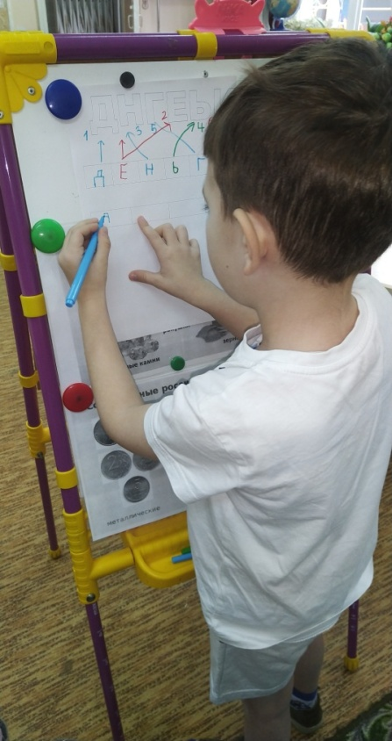
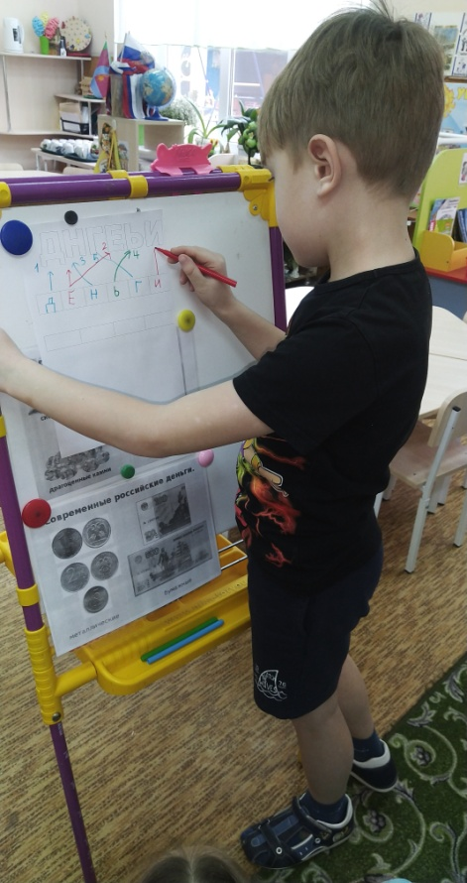
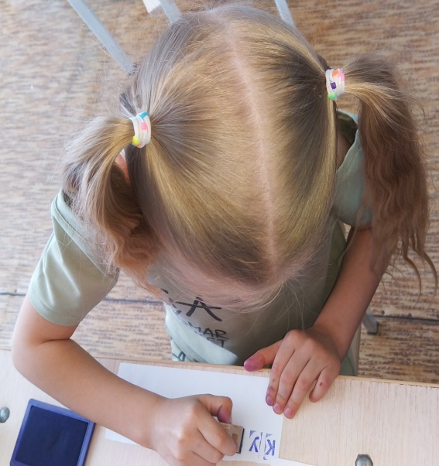
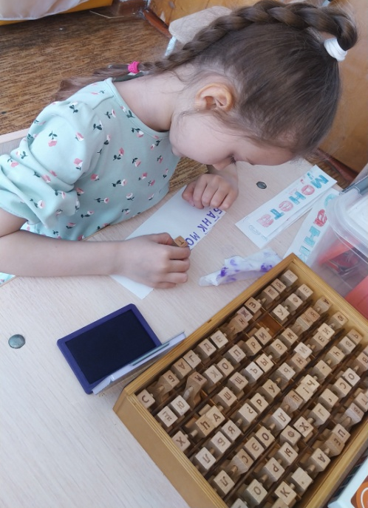
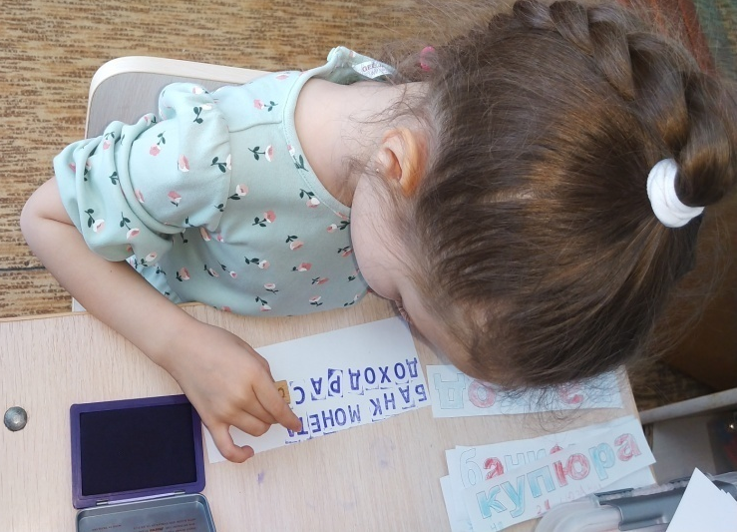

Slide 9
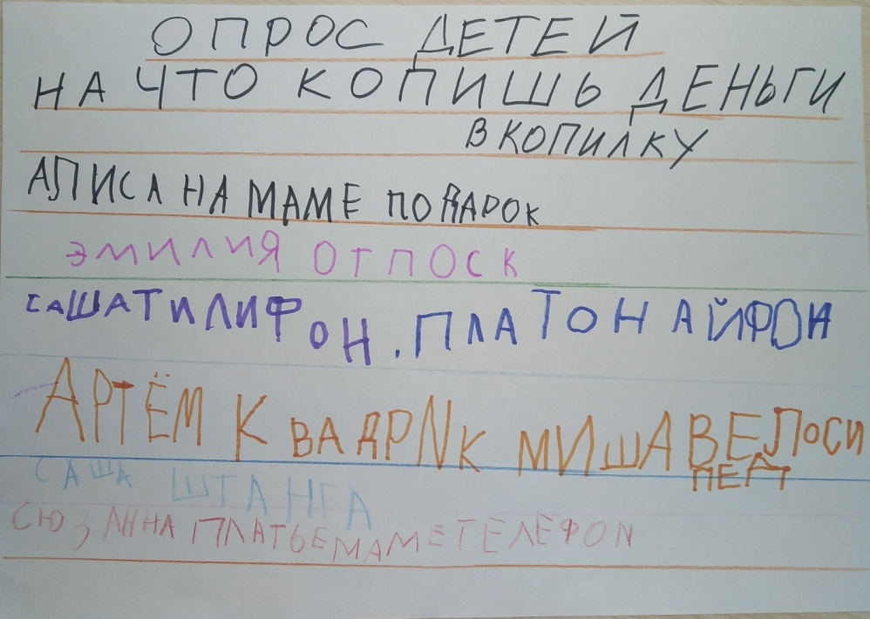
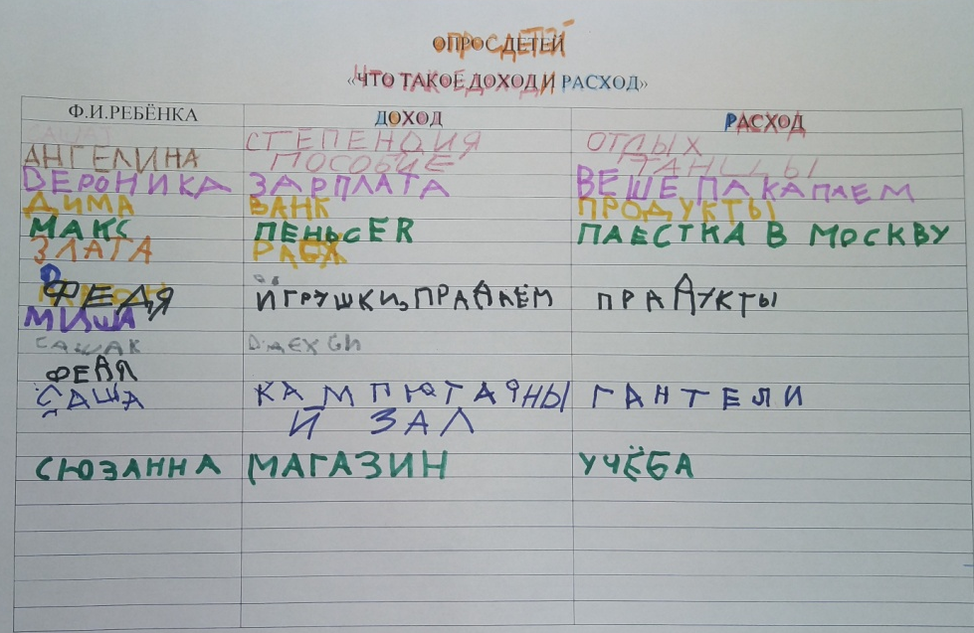
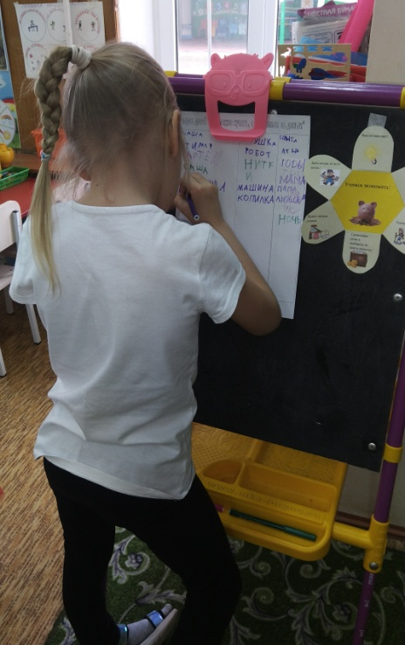
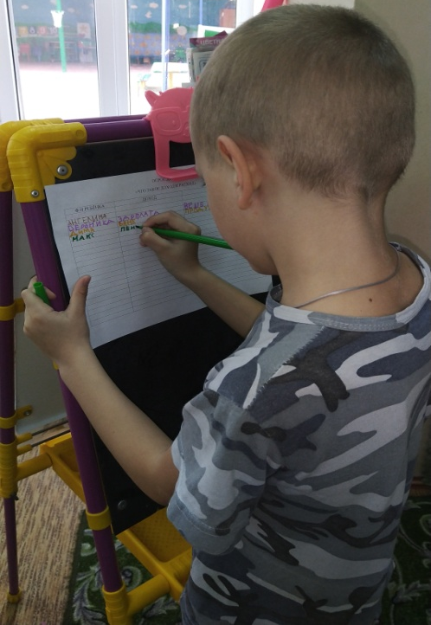
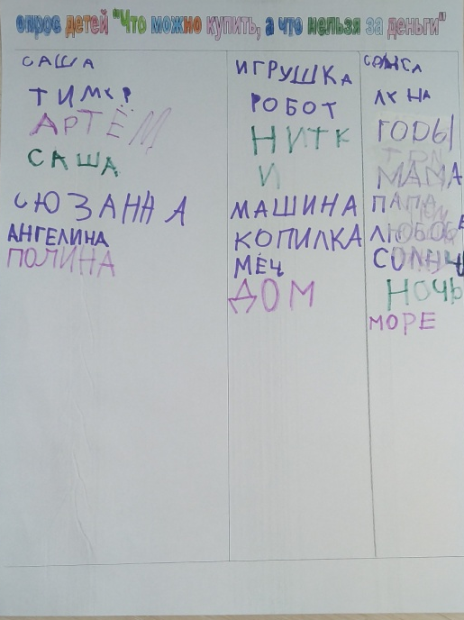
Опрос

Slide 10
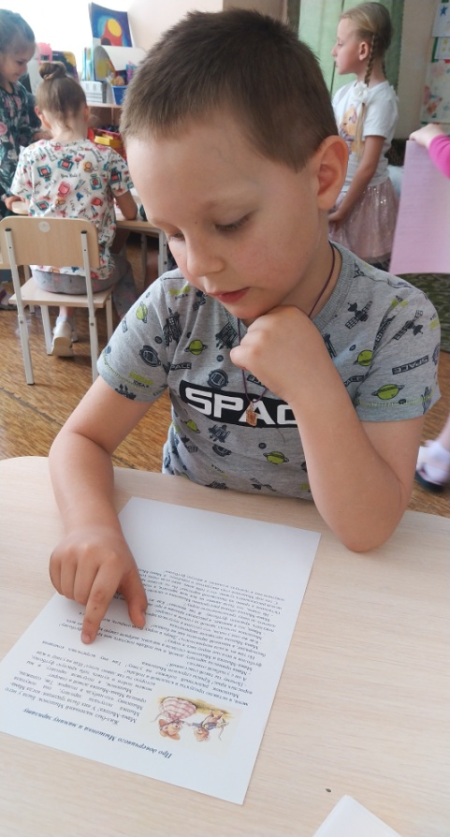
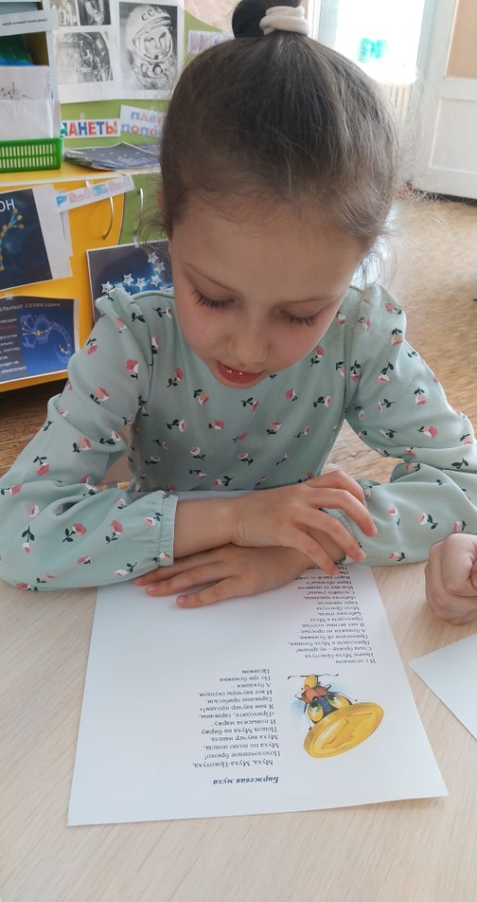
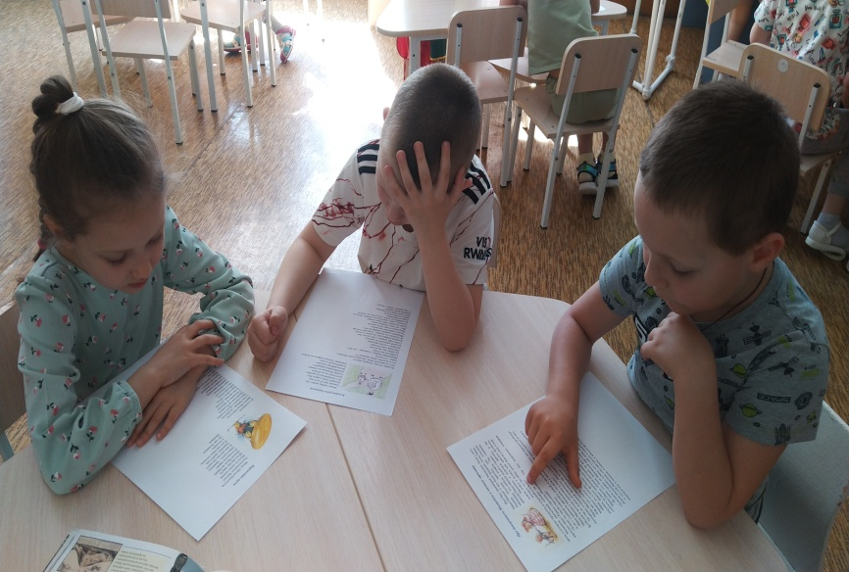




Центр книги

Slide 11
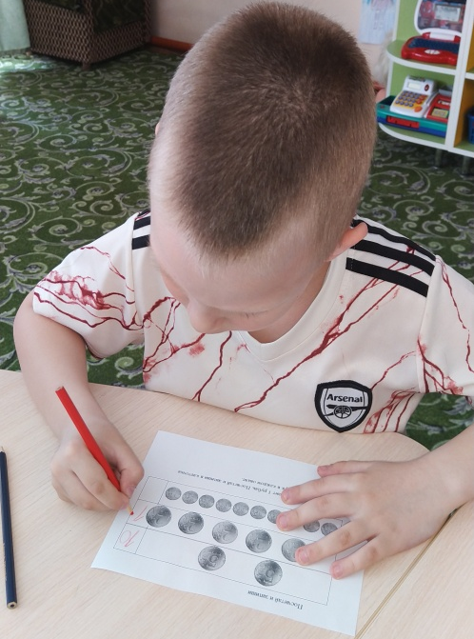
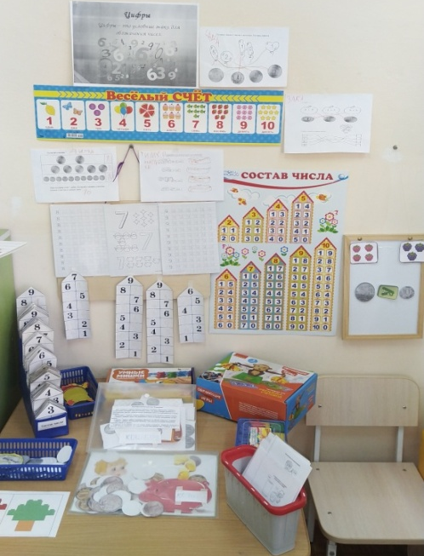
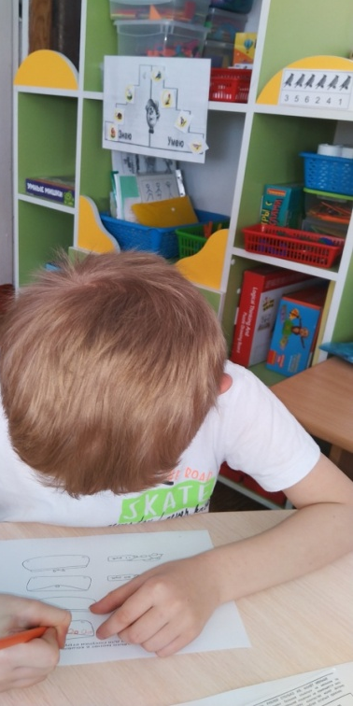
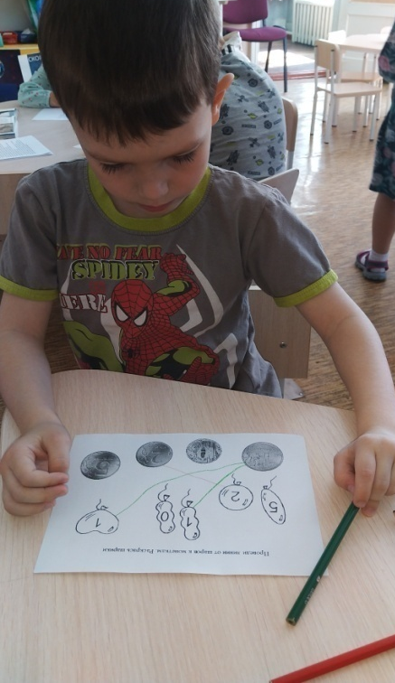
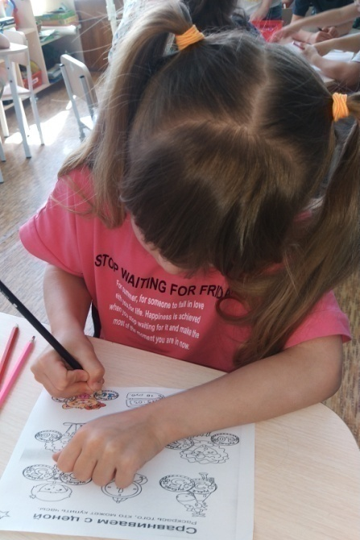
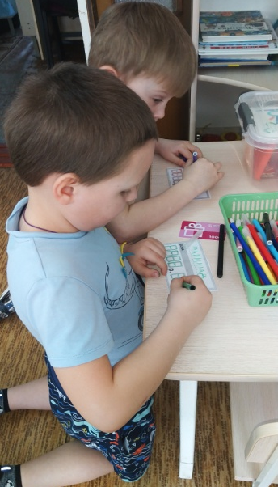
Центр математики

Slide 12
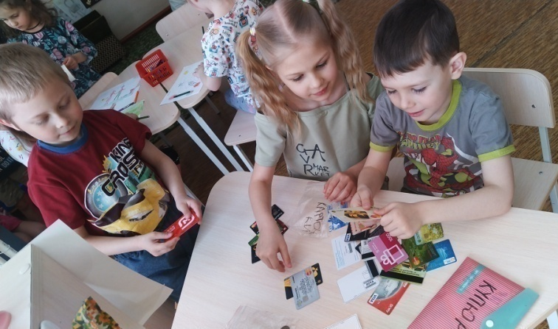
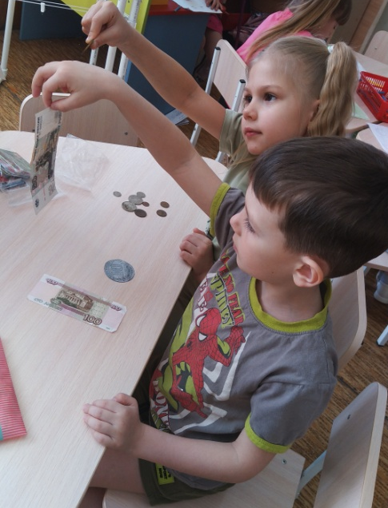
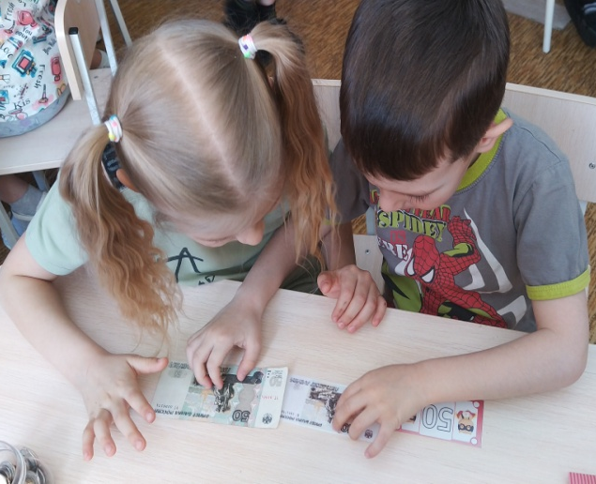
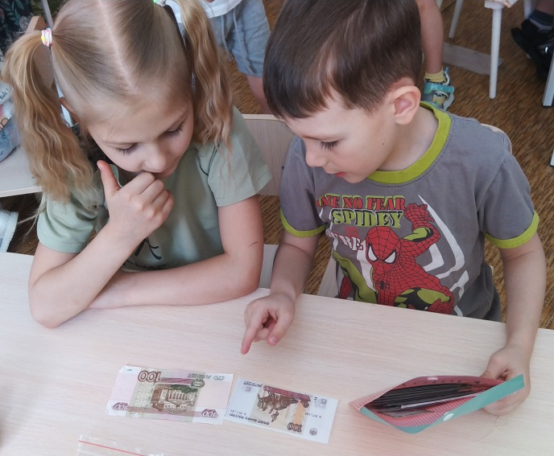
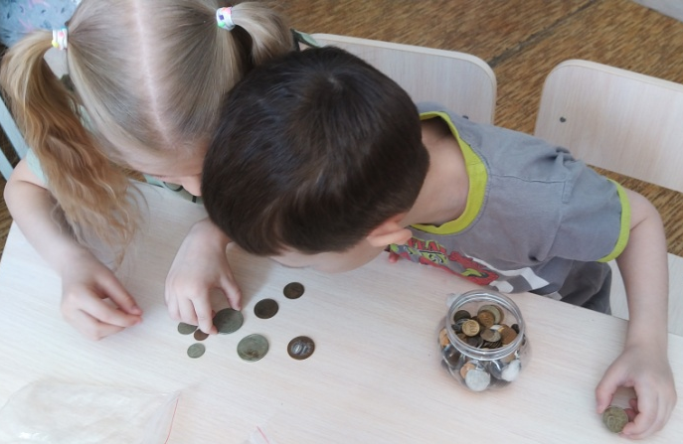
Центр науки и природы

Slide 13
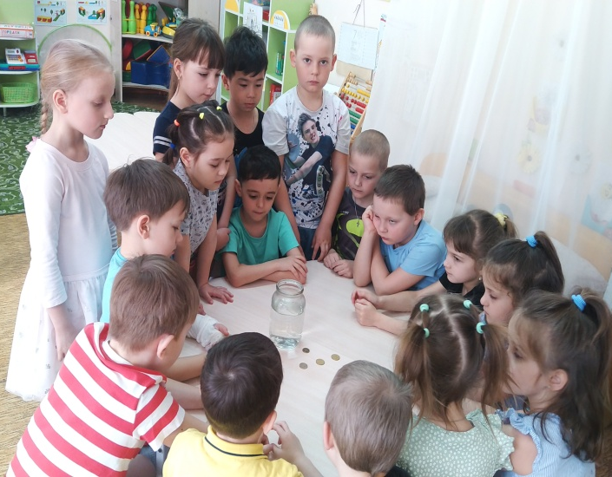
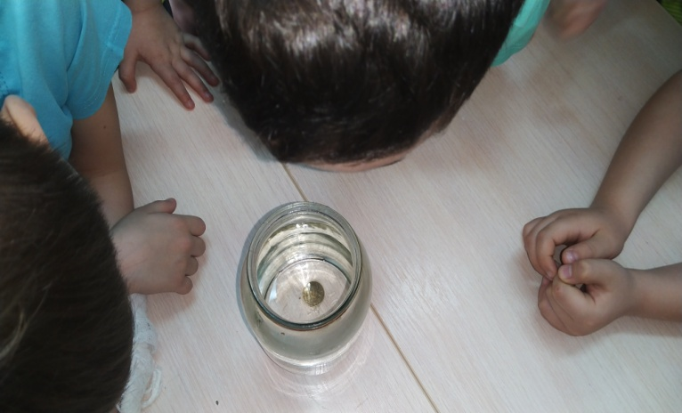
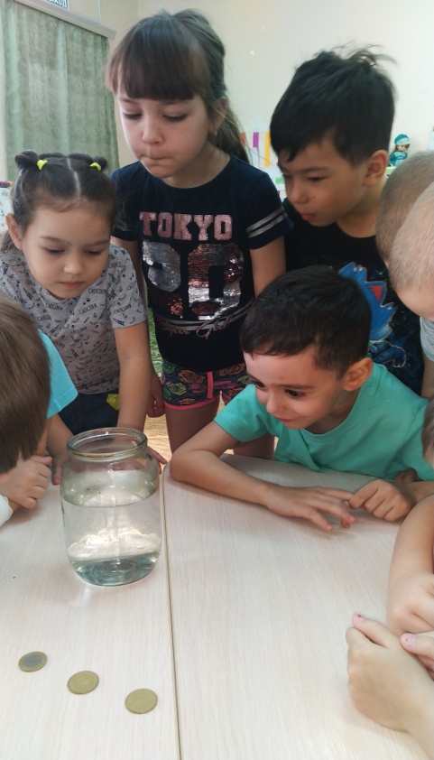
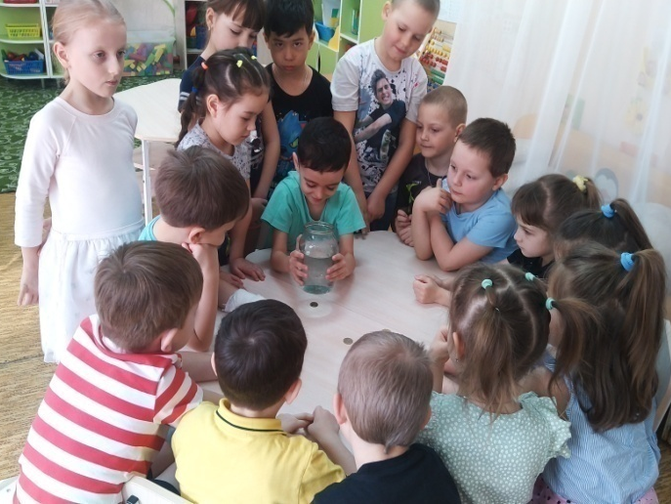

Slide 14
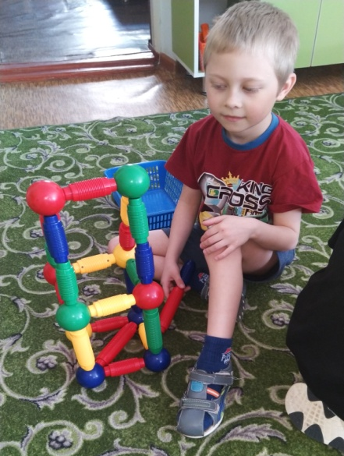
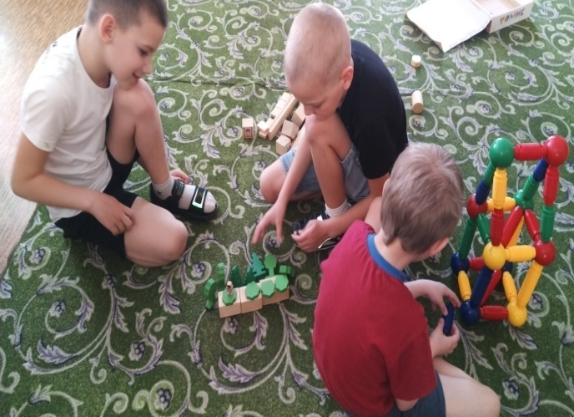
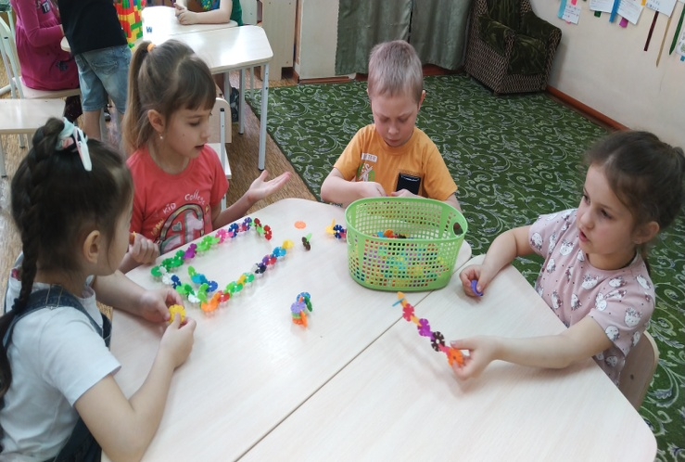
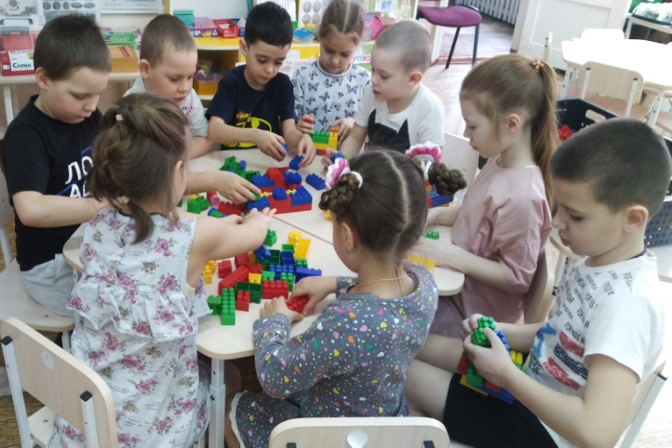
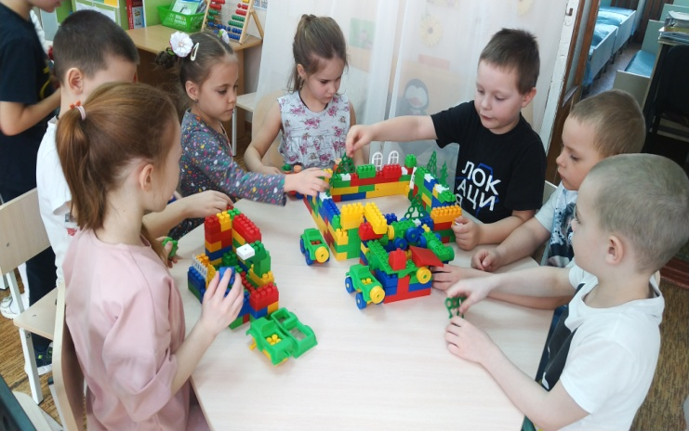
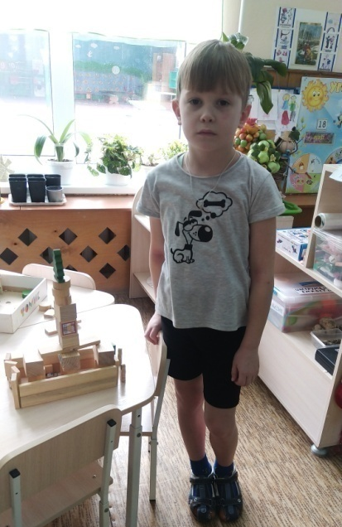
Центр конструирования

Slide 15
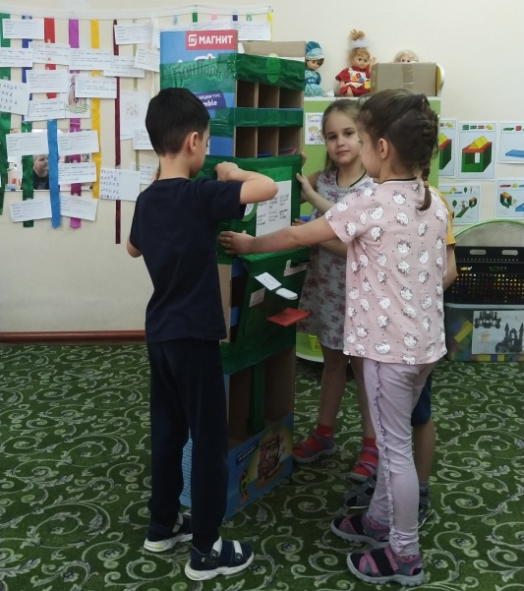







Slide 16




Центр искусства

Slide 17





Slide 18




Slide 19






Slide 20

Музей коллекция
денег

Slide 21





Центр игры и общения

Slide 22





Slide 23





Slide 24





Slide 25






Slide 26




Slide 27



Опрос родителей

Slide 28




результат проекта
Всё
выяснили
Изготовил
сам
У меня получилось
Мы придумали сами
Мы сам научились

